Slide 1
МИНИСТЕРСТВО ОБРАЗОВАНИЯ И НАУКИ РЕСПУБЛИКИ КАЗАХСТАН
Комитет по обеспечению качества в сфере образования и науки
Мониторинг образовательных достижений обучающихся

Slide 2
«Об утверждении Правил проведения мониторинга образовательных достижений обучающихся»
Приказ Министра образования и науки Республики Казахстан
от 5 мая 2021 года № 204.

Slide 3
Мониторинг образовательных достижений обучающихся
Мониторинг образовательных достижений обучающихся (МОДО) является одним
из видов независимого от организаций образования системного непрерывного наблюдения
за качеством обучения
ЦЕЛЬ МОДО:
на уровне начального и основного среднего образования - оценка качества знаний обучающихся в рамках обновленного ГОСО соответствующего уровня образования;
Проводится
ежегодно:
в школах – весной
(апрель),
Охват организаций образования
до 25%
организациях начального, основного среднего образования ( 4, 9 классы)
Проведение МОДО:
- в школах будет направлено на определение уровня функциональной грамотности у учащихся 4 и 9 классов, то есть применению знаний и навыков в жизненных ситуациях, а также развитию аналитического, логического мышления;
МОДО не является формой государственного контроля и не имеет никаких правовых последствий ни для обучающегося, ни для организации образования. При МОДО будет оказана методологическая помощь с выработкой рекомендаций по обеспечению качества образования.
Разработаны «Правила проведения мониторинга образовательных достижений обучающихся»
приказ Министра образования и науки Республики Казахстан № 204 от 5 мая 2021 года

Slide 4
Формат МОДО для 4 и 9 класса
4 класс | 9 класс
Грамотность чтения: 10 тестовых заданий с выбором одного правильного ответа (к первому тексту – 4 задания, ко второму тексту – 6 заданий) Математическая грамотность: 12 тестовых заданий с выбором одного правильного ответа Естественно-научная грамотность: 5 тестовых заданий с выбором одного правильного ответа и 3 задания на основе контекста, всего 8 тестовых заданий | Грамотность чтения (казахский, русский, английский) Количество тестовых заданий – 30, из них по каждому предмету – 10 тестовых заданий с выбором одного правильного ответа; Максимальный балл – 30 Математическая грамотность Количество тестовых заданий – 25, из них 15 тестовых заданий с выбором одлного правильного ответа и 10 тестовых заданий на основе контекста; Максимальный балл – 25 Естестественнонаучная грамотность (физика, химия, биология, география) Общее количество тестовых заданий – 20: 4 контекста, по 5 тестовых заданий с выбором одного правильного ответа к каждому контексту, всего 20 тестовых заданий Максимальный балл – 20.
Компьютерное тестирование:
105 минут (25 мин. тестирования + 15 мин. перерыв+ 25 мин. тестирования + 15 мин. перерыв+
25 мин. тестирования)
Всего тестовых заданий – 30
Максимальный балл – 30
Компьютерное тестирование:
180 минут (40 мин. тестирования + 10 мин. перерыв+
40 мин. тестирования + 10 мин. перерыв+
40 мин. тестирования+ 10 мин. перерыв)
30 мин. тестирования)
Всего тестовых заданий – 75
Максимальный балл – 75

Slide 5
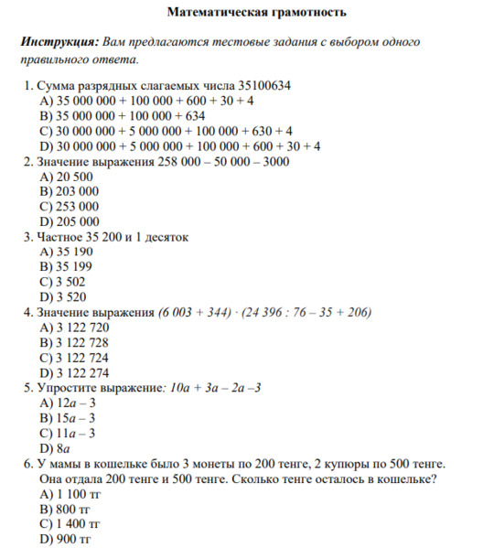

Slide 6
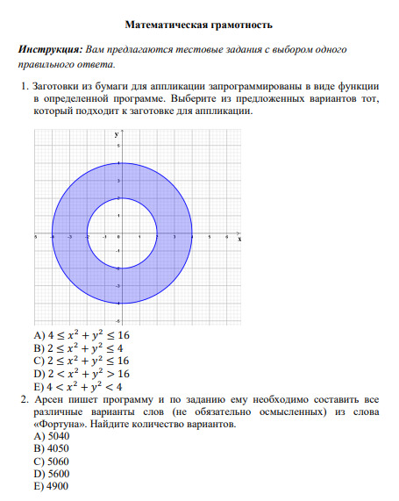

Slide 7
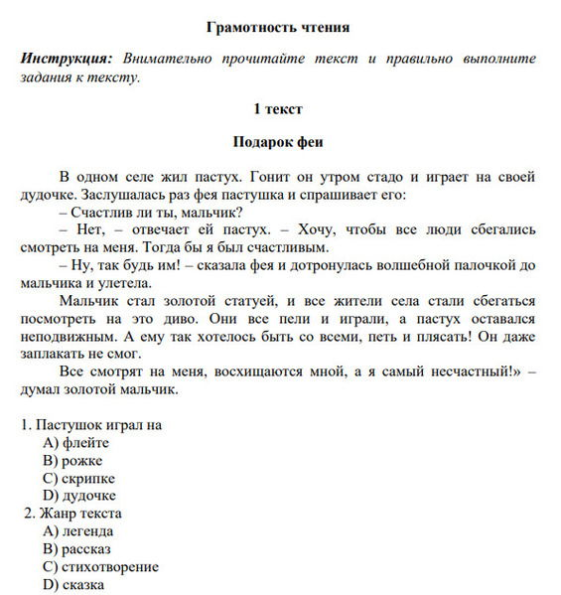

Slide 8
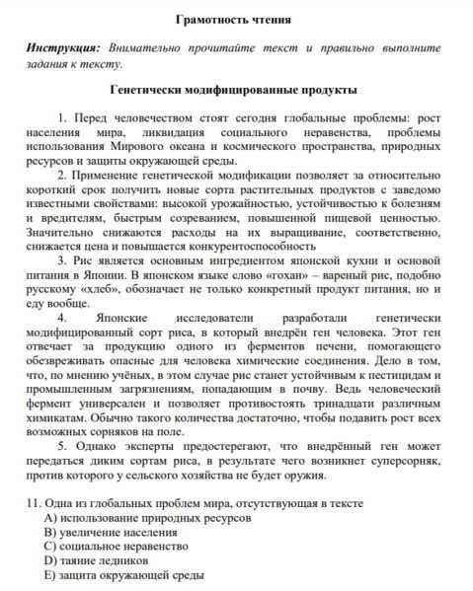

Slide 9
Алгоритм выборки организаций для проведения МОДО в организациях образования
1. | Проведение мониторинга материально - технической базы организации образования
2. | Определяется список организации образования для участия в МОДО 2.1. исключаются организации образования, не участвующие в МОДО: 1) школы, подведомственные Министерству культуры и спорта РК; 2) санаторные школы Министерства здравоохранения и социального развития РК; 3) школы, подведомственные Министерству образования и науки; 4) школы со статусом «Международные школы»; 5) автономные организации образования; 6) школы при исправительных учреждениях; 9) вечерние школы (классы); 10) школы с количеством учащихся менее 80 человек (включая всех учащихся 4-х и 9-х классов) 2.2. исключаются школы: с низкой скоростью интернета (менее 4 Мбит/с) с минимальным количеством вместимостью компьютерных классов.
3. | Определяется параметр кластеризации организации образования по: территориальной принадлежности (город, село); видам организации образования (общеобразовательная, лицей, гимназия, школа-гимназия, школа-лицей); контингенту обучающихся; языку обучения (каз., рус.) процент участия организации образования (25%).
4. | Формируется рабочий список организации образования и загружается в программное обеспечение для случайного выбора организации образования для участия в МОДО
5. | Сформированный список организации для участия в МОДО утверждается уполномоченным органом.

Slide 10
СПАСИБО за внимание!!!

